Slide 1
第八章 使用jQuery操作 DOM

Slide 2


预习检查
集中测试
DOM操作分为哪些类型？
jQuery中如何添加和移除类样式？
append()和appendTo()有什么区别？
如何获取元素的所有同辈节点？
简述remove( )方法与empty( )方法的异同
简述parent( )方法与parents( )方法的异同
Notes:
教学指导：
正式授课前进行统一测试。测试内容为上次课布置的预习测试题。本教学环节目的是强化学员进行预习的意识，测试结果记录学员学习成绩

Slide 3


回顾及作业点评
提问
列举至少4种常用的鼠标或键盘事件
当元素获得焦点时将触发什么事件？
bind()方法有什么作用？
页面中有一个ID为title的div，编写代码隐藏此元素
点评作业的提交情况和共性问题
作业点评

Slide 4
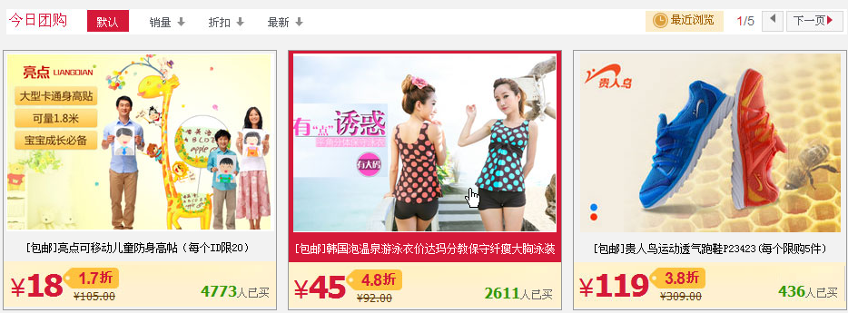
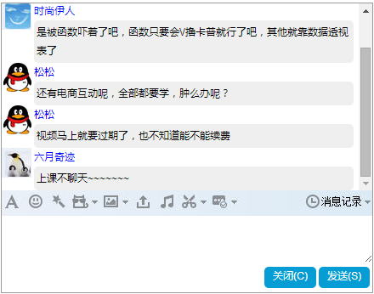
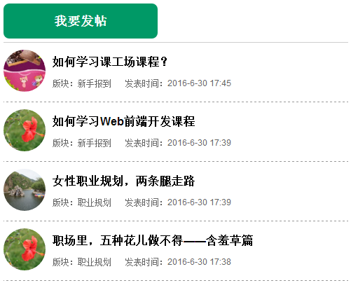
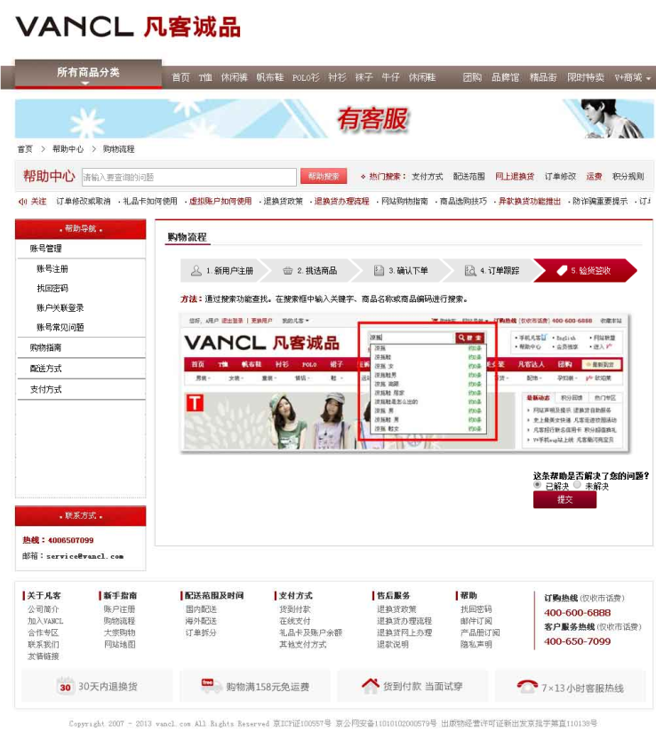
本章任务
制作今日团购模块
制作QQ简易聊天框
制作论坛帖子页面
制作凡客诚品帮助中心页面

Slide 5

本章目标
使用jQuery操作CSS样式
使用jQuery操作网页元素
使用jQuery操作文本与属性值内容
使用jQuery操作DOM节点
使用jQuery遍历DOM节点
使用jQuery操作CSS-DOM

Slide 6

DOM操作分类
DOM操作分为三类：
DOM Core：任何一种支持DOM的编程语言都可以使用它，如getElementById()
HTML-DOM：用于处理HTML文档，如document.forms
CSS-DOM：用于操作CSS，如element.style.color="green"
提示
JavaScript用于对(x)html文档进行操作，它对这三类DOM操作都提供了支持
Notes:
教学指导：
该页PPT学员只需大致了解即可，无需详细解释各种名词及概念

Slide 7
jQuery中的DOM操作
jQuery对JavaScript中的DOM操作进行了封装
jQuery中的DOM操作
样式操作
内容及Value值操作
节点操作
节点属性操作
节点遍历
CSS-DOM操作
提示
“元素”和“节点”含义大同小异，本章并不严格区分

Slide 8


设置和获取样式值
使用css()为指定的元素设置样式值或获取样式值
语法
设置单个属性
css(name,value) ;
或
css({name:value, name:value,name:value…}) ;
同时设置多个属性
获取属性值
css(name)
示例
$(this).css("border","5px solid #f5f5f5");
或
$(this).css({"border":"5px solid #f5f5f5","opacity":"0.5"});
设置透明度
Notes:
教学指导：
前面章节已经使用用css()方法，这里简单讲解，回顾一下即可

Slide 9
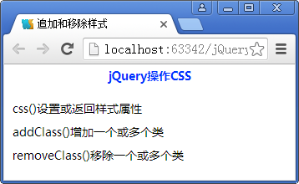
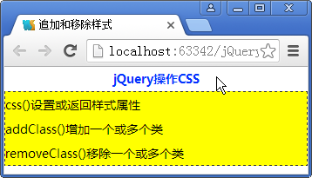

追加和移除样式2-1
追加样式
语法
$(selector).addClass(class);
或 $(selector).addClass(class1 class2 … classN);
示例
.text{ padding:10px;}
.content {background-color:#FFFF00; }
.border {border:1px dashed #333; }
$("h2").mouseover(function() {
$("p").addClass("content border");
});
演示示例1：追加和移除样式
Notes:
教学指导：
1、讲解语法，然后说明使用追加样式可以实现的效果；
2、演示例子实现的效果，讲解实现思路；
3、演示例子，边演示代码边讲解；
学员要掌握此语法的用法

Slide 10
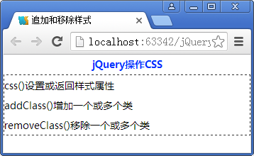
追加和移除样式2-2
移除样式
语法
$(selector).removeClass("class") ;
或 $(selector).removeClass("class1 class2 … classN ") ;
示例
$("h2").mouseout(function() {
$("p").removeClass("text content");
});
演示示例1：追加和移除样式
Notes:
教学指导：
在示例1的基础上演示，与追加样式对比讲解

Slide 11
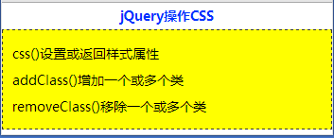
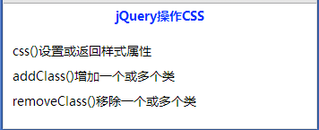
切换样式
toggleClass()
模拟了addClass()与removeClass()实现样式切换的过程
语法
$(selector).toggleClass(class) ;
示例
$("h2").click(function() {
$("p").toggleClass("content border");
});
Notes:
教学指导：
前面讲过这里仅回顾演示，修改演示示例1，使用toggleClass实现；

Slide 12
判断是否含指定的样式
hasClass( )方法来判断是否包含指定的样式
语法
$(selector). hasClass(class);
示例
$("h2").mouseover(function() {
if(!$("p").hasClass("content ")){
$("p").addClass("content ");
}
});
$("h2").mouseout(function() {
if($("p").hasClass("content ")) {
$("p").removeClass("content ");
}
});
演示示例2：hasClass的用法

Slide 13
内容操作
HTML代码操作
标签内容操作
属性值操作
Notes:
教学指导：
简单过渡页

Slide 14
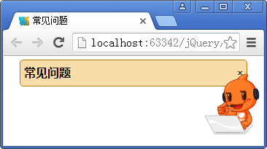
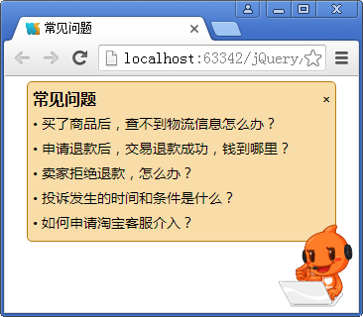
HTML代码操作
html()可以对HTML代码进行操作，类似于JS中的innerHTML
获取元素中的html代码
语法
$("div.left").html();
或
$("div.left").html("<div class='content'>…</div>");
设置元素中的html代码
示例
演示示例3：常见问题
Notes:
教学指导：
示例边演示边讲解，让学员理解html()的用法

Slide 15
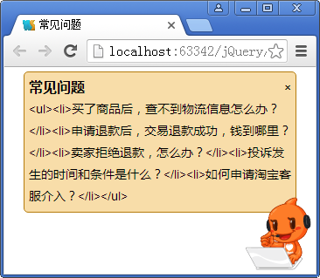
标签内容操作
text()可以获取或设置元素的文本内容
获取元素中的文本内容
语法
$("div.left").text();
或
$("div.left").text("<div class='content'>…</div>");
设置元素中的文本内容
示例
演示示例3：常见问题
Notes:
教学指导：
与html()对比讲解，特别是演示显示的代码，说明html( )方法和text( )方法的区别

Slide 16
html( ) 和text( )方法的区别
语法格式 | 参数说明 | 功能描述
html( ) | 无参数 | 用于获取第一个匹配元素的HTML内容或文本内容
html(content) | content为元素的HTML内容 | 用于设置所有匹配元素的HTML内容或文本内容
text( ) | 无参数 | 用于获取所有匹配元素的文本内容
text (content) | content为元素的文本内容 | 用于设置所有匹配元素的文本内容
Notes:
教学指导：
通过前面的例子分析说明两者之间的区别

Slide 17
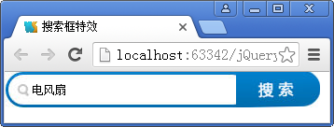
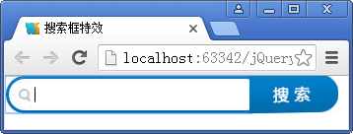
属性值操作
val()可以获取或设置元素的value属性值
获取元素的value属性值
语法
设置元素的value属性值
$(this).val();
或 $(this).val(value);
示例
演示示例4：搜索框特效
Notes:
教学指导：
通过例子讲解val()的用法，边演示边讲解；
focus( )和blur( )方法只说明用法即可，后面会详细介绍

Slide 18

学员操作—制作今日团购模块
练习
需求说明
当鼠标指针移过商品信息时，使用addClass( )添加如图中间图片所示的样式，边框及背景颜色值为#D51938，说明文字变为白色
当鼠标指针移出时，使用removeClass( )恢复初始状态
完成时间：15分钟

Slide 19

学员操作—制作QQ简易聊天框3-1
指导
训练要点
使用html( )获取和设置页面内容
使用val( )获取聊天内容
使用addClass( )为指定元素追加样式
使用数组保存聊天人员头像和昵称
使用随机函数获取聊天人员的头像和昵称
讲解需求说明

Slide 20
学员操作—制作QQ简易聊天框3-2
指导
需求说明
在输入框中输入内容，单击“发送”按钮，显示聊天内容，使用addClass( )为聊天内容添加背景颜色、边框为圆角；聊天内容发送完毕后，清空输入框
聊天内容较多，聊天内容在垂直方向显示滚动条
输入框中没有输入内容，单击“发送”按钮，不作任何操作
讲解需求说明

Slide 21
学员操作—制作QQ简易聊天框3-3
指导
实现思路
使用数组保存聊天者的头像和昵称
使用val()获取输入框中的内容，使用length属性判断是否输入内容
获取当前聊天内容
使用html( )把当前聊天内容显示在聊天区域
使用addClass( ) 为当前聊天内容添加背景样式
var uName=new Array("时尚伊人","六月奇迹","松松");
var str=$(".chatBody").html();
$(".chatBody").html(str+currentStr);
完成时间：15分钟

Slide 22
共性问题集中讲解
常见问题及解决办法
代码规范问题
调试技巧
共性问题集中讲解
Notes:
教学指导：
xxxxxxx

Slide 23
节点操作
jQuery中节点操作
查找节点（前面章节已讲）
创建节点
插入节点
删除节点
替换节点
复制节点
Notes:
教学指导：
简单介绍节点操作的分类，目录页面

Slide 24
创建节点元素
工厂函数$()用于获取或创建节点
$(selector)：通过选择器获取节点
$(element)：把DOM节点转化成jQuery节点
$(html)：使用HTML字符串创建jQuery节点
var $newNode=$("<li></li>");
var $newNode1=$("<li>你喜欢哪些冬季运动项目？</li>");
var $newNode2=$("<li title='last'>北京申办冬奥会是再合适不过了！</li>");
创建含文本与属性<li>元素节点
Notes:
教学指导：
重点讲解$(html)这种方式

Slide 25
插入节点2-1
元素内部插入子节点
语法 | 功能
append(content) | $(A).append(B)表示将B追加到A中 如：$("ul").append($newNode1);
appendTo(content) | $(A).appendTo(B)表示把A追加到B中 如：$newNode1.appendTo("ul");
prepend(content) | $(A). prepend (B)表示将B前置插入到A中 如：$("ul"). prepend ($newNode1);
prependTo(content) | $(A). prependTo (B)表示将A前置插入到B中 如：$newNode1. prependTo ("ul");
Notes:
教学指导：
对照PPT简单讲解，使用演示案例时再详细讲解

Slide 26
插入节点2-2
元素外部插入同辈节点
语法 | 功能
after(content) | $(A).after (B)表示将B插入到A之后 如：$("ul").after($newNode1);
insertAfter(content) | $(A). insertAfter (B)表示将A插入到B之后 如：$newNode1.insertAfter("ul");
before(content) | $(A). before (B)表示将B插入至A之前 如：$("ul").before($newNode1);
insertBefore(content) | $(A). insertBefore (B)表示将A插入到B之前 如：$newNode1.insertBefore("ul");
演示示例5：祝福冬奥
Notes:
教学指导：
对照PPT简单讲解，都讲解完毕后使用演示案例时再详细讲解

Slide 27
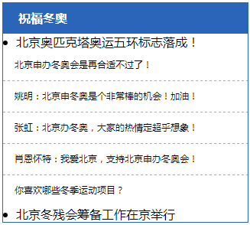
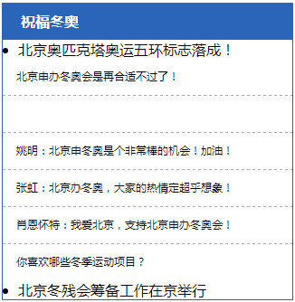
删除节点
jQuery提供了三种删除节点的方法
remove()：删除整个节点
empty()：清空节点内容
detach()：删除整个节点，保留元素的绑定事件、附加的数据
$(selector).remove([expr]);
$(selector).empty();
演示示例5：祝福冬奥
Notes:
教学指导：
主要讲解remove和empty，detach了解即可；
通过例子讲remove和empty的区别

Slide 28
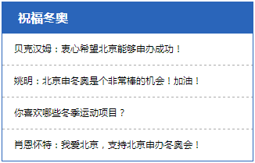
替换节点
replaceWith()和replaceAll()用于替换某个节点
var $newNode1=$("<li>你喜欢哪些冬季运动项目？</li>");
$(".gameList li:eq(2)").replaceWith($newNode1);
示例
$($newNode1).replaceAll(".gameList li:eq(2)");
两者的关系类似于append()和appendTo()
演示示例6：祝福冬奥替换节点
Notes:
教学指导：
通过例子演示讲解两者的用法和区别，与append()和appendTo()对比讲解

Slide 29
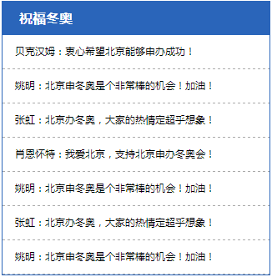
复制节点
参数ture或flase, true复制事件处理，flase时反之
clone()用于复制某个节点
语法
$(selector).clone([includeEvents]) ;
示例
$(".gameList li:eq(1)").click(function(){
$(this).clone(true).appendTo(".gameList");
})
$(".gameList li:eq(2)").click(function(){
$(this).clone(false).appendTo(".gameList");
})
演示示例7：祝福冬奥复制节点

Slide 30
属性操作
获取与设置元素属性
删除元素属性

Slide 31
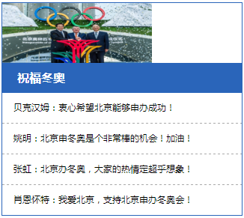
获取与设置元素属性
attr()用来获取与设置元素属性
语法
获取属性值
$(selector).attr([name]) ;
或
$(selector).attr({[name1:value1]…[nameN:valueN]}) ;
设置多个属性的值
示例
$(".contain img").attr({width:"200",height:"80"});
演示示例8：祝福冬奥操作属性

Slide 32
删除元素属性
removeAttr()用来删除元素的属性
语法
$(selector).removeAttr(name) ;
示例
$(".contain img").removeAttr("alt");
删除元素的alt属性
演示示例8：祝福冬奥操作属性

Slide 33
学员操作—制作论坛帖子页面3-1
指导
训练要点
创建节点元素
使用append( )向指定节点之后插入节点元素
使用prepend( )向指定节点之前插入节点元素
使用val( )获取表单元素的值
使用show( )显示元素，使用hide( )隐藏元素
讲解需求说明

Slide 34
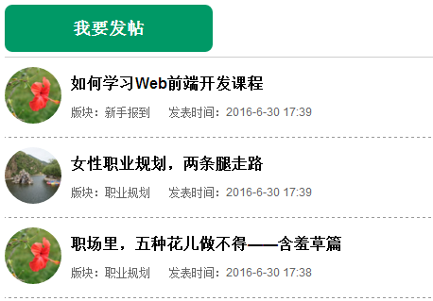
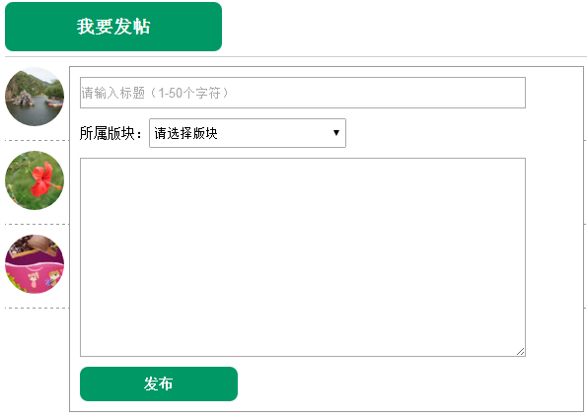
学员操作—制作论坛帖子页面3-2
指导
需求说明
单击我要发贴，弹出发贴界面
在标题框中输入标题，选择所属版块，输入帖子内容
单击“发布”按钮，新发布的帖子显示在列表的第一个，新帖子显示头像、标题、版块和发布时间
讲解需求说明

Slide 35
学员操作—制作论坛帖子页面3-3
指导
实现思路
使用数组保存发帖者的头像
创建新的<li>节点，把头像、标题等内容插入到<li>中
使用函数floor( )和random( )随机获取发帖者的头像
使用append( )把头像、标题、版块、时间插入到<li>节点中
使用prepend( )把<li>节点插入到<ul>列表中
使用val( )清空当前输入框中的内容，并且隐藏发新贴界面
完成时间：20分钟

Slide 36
共性问题集中讲解
常见问题及解决办法
代码规范问题
调试技巧
共性问题集中讲解
Notes:
教学指导：
xxxxxxx

Slide 37
节点遍历
遍历子元素
遍历同辈元素
遍历前辈元素
其他遍历方法

Slide 38
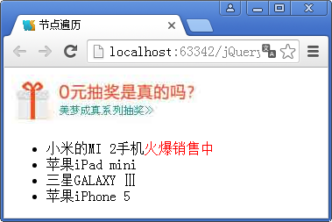
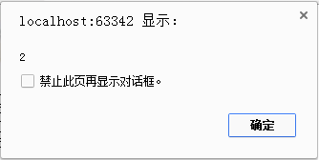
遍历子元素
children()方法可以用来获取元素的所有子元素
语法
$(selector).children([expr]);
获取<section>的子元素，但不包含子元素的子元素
示例
var $section =$("section").children();
alert($section.length);
演示示例9：节点遍历

Slide 39
遍历同辈元素
jQuery可以获取紧邻其后、紧邻其前和位于该元素前与后的所有同辈元素
语法 | 功能
next([expr]) | 用于获取紧邻匹配元素之后的元素 $("li:eq(1)").next().addClass("orange");
prev([expr]) | 用于获取紧邻匹配元素之前的元素 $("li:eq(1)").prev().addClass("orange");
slibings([expr]) | 用于获取位于匹配元素前面和后面的所有同辈元素 $("li:eq(1)").siblings().addClass("orange");
演示示例9：节点遍历
Notes:
教学指导：
对照PPT简单讲解，使用演示案例时再详细讲解，并根据实现的效果讲解

Slide 40
遍历前辈元素
jQuery中可以遍历前辈元素
parent()：获取元素的父级元素
parents()：元素元素的祖先元素
示例
$("li:eq(1)").parent().addClass("orange");
$("li:eq(1)").parents().addClass("orange");
提示
jQuery中提供了find()、filter()等节点操作方法，请登录青鸟教育云平台进行学习
演示示例9：节点遍历
Notes:
教学指导：
演示示例9.让学员理解这两个方法的应用即可

Slide 41
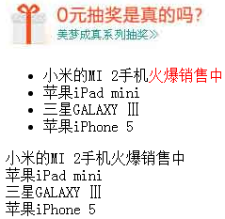
其他遍历方法2-1
each( ) ：规定为每个匹配元素规定运行的函数
选择器的位置
语法
$(selector).each(function(index,element)) ;
当前的元素
示例
$("img").click(function(){
$("li").each(function(){
var str=$(this).text()+"<br>";
$("section").append(str);
})
});
演示示例10：节点遍历each()

Slide 42
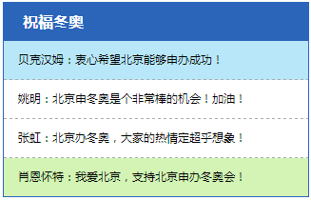
其他遍历方法2-2
end( )：结束当前链条中的最近的筛选操作，并将匹配元素集还原为之前的状态
示例
$(".contain :header").css({"background":"#2a65ba","color":"#ffffff"});
$(".gameList li").first().css("background","#b8e7f9").end().last().css ("background","#d3f4b5");
$(".gameList li:last").css("border","none");
演示示例11：节点遍历end()

Slide 43
CSS-DOM操作
除css()外，还有获取和设置元素高度、宽度等的样式操作方法
语法 | 功能
css() | 设置或返回匹配元素的样式属性
height([value]) | 设置或返回匹配元素的高度
width([value]) | 设置或返回匹配元素的宽度
offset([value]) | 返回以像素为单位的top和left坐标。仅对可见元素有效
offsetParent( ) | 返回最近的已定位祖先元素。定位元素指的是元素的CSS position值被设置为relative、absolute或fixed的元素
position( ) | 返回第一个匹配元素相对于父元素的位置
scrollLeft([position]) | 参数可选。设置或返回匹配元素相对滚动条左侧的偏移
scrollTop([position]) | 参数可选。设置或返回匹配元素相对滚动条顶
演示示例12：随鼠标滚动的广告图片
Notes:
教学指导：
简单介绍各个方法的用法，通过示例讲解让学员理解和掌握

Slide 44
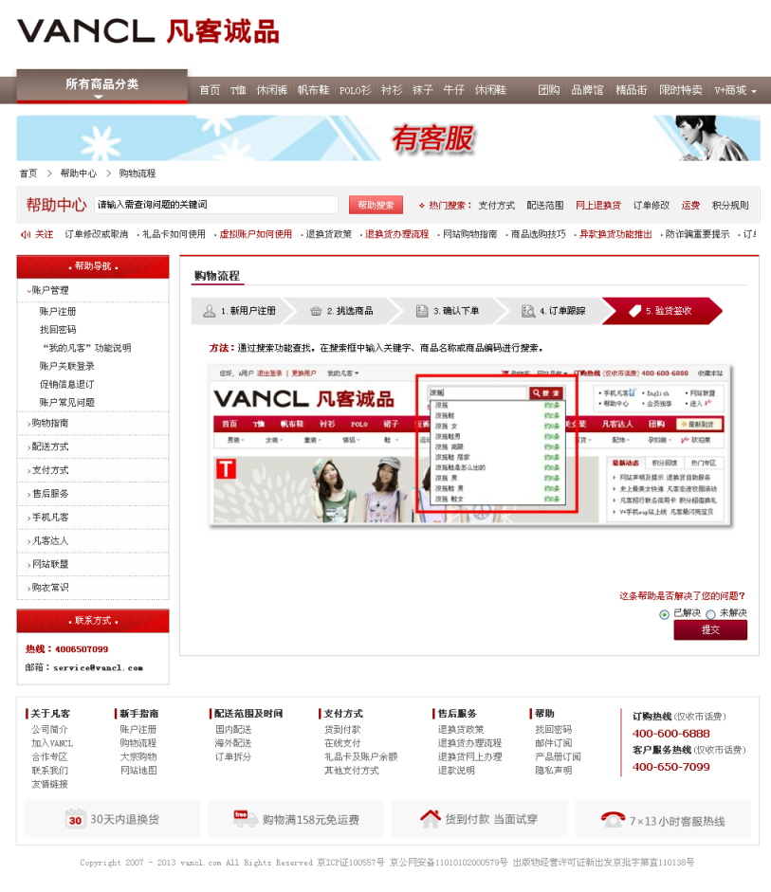
学员操作—制作凡客诚品帮助中心页面2-1
练习
需求说明
左导航，当前二级菜单项展开时，其余导航项关闭
帮助中心，文本框获得焦点时，默认文字消失，失去焦点时，再次显示文字
讲解需求说明
Notes:
教学指导：
该上机练习难度大，需求多，技术顾问可以在演示需求的时候简单讲解实现思路及关键代码

Slide 45
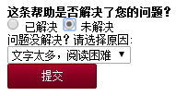
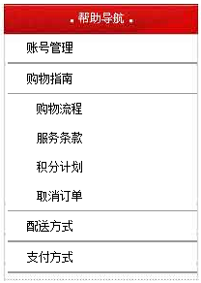
学员操作—制作凡客诚品帮助中心页面2-2
练习
需求说明
购物流程，鼠标指针移过时，当前项高亮显示，鼠标指针移至父元素或祖先元素时，依旧高亮，只有当鼠标指针移至其同辈元素时，同辈元素高亮，而去掉该元素高亮样式
问题解决，选中按钮“未解决”时显示相关内容
完成时间：20分钟

Slide 46
共性问题集中讲解
常见问题及解决办法
代码规范问题
调试技巧
共性问题集中讲解
Notes:
教学指导：
xxxxxxx

Slide 47
总结
css( )获取和设置样式
addClass( )追加样式
removeClass( )移除样式
toggleClass( )切换样式
样式操作
内容操作
节点操作
属性操作
节点遍历
html( )代码操作
text( )内容操作
val( )属性值操作
查找节点
创建节点元素
插入节点
删除节点
替换节点
复制节点
使用jQuery操作DOM
attr( )获取和设置元素属性
removeAttr( )删除元素属性
遍历子元素：children( )
遍历同辈元素：next( )、prev( )、siblings( )
遍历前辈元素：parent( )、parents( )
其他遍历方法：each( ) 、end( )、find( )、eq( )、first( )…
Notes:
教学指导；
总结部分主要达到以下几个目的：
1、回顾内容。注意与与本章任务和目标不一样。本章任务和目标是是强调内容概貌，学到技术，告知要学习什么；总结时，要格外强调观点，把每一个知识点的观点结论都尽量突出出来。
2、整理逻辑。还应该把观点之间的逻辑联系梳理出来。从而使知识系统化、逻辑化。要帮助学员整清逻辑是总结的一大任务。

